Slide 1

Види архівних установ в Україні. Функції, призначення. Особливості архівної роботи. Вимоги щодо організації архіву в установі.

Slide 2
Архів
Архі́в — установа, що здійснює приймання, опис і зберігання документів з метою використання ретроспективної документної інформації.
Архів як установа або її структурний підрозділ може бути двох видів: архів, який здійснює постійне зберігання носіїв інформації, які стосуються його профілю (архів постійного зберігання), а також архів зі змінним складом документів, у якому носії інформації зберігаються протягом встановлених строків, після чого частина їх підлягає передаванню у відповідний архів для постійного зберігання.

Slide 3

Поняття "архівна система"
Система архівних установ, під яким розуміють ієрархічно побудовану сукупність архівних установ, та мережа архівних установ – сукупність архівних установ, розташованих на певній території. Систему архівних установ України складає сукупність архівів та архівних підрозділів, що забезпечують формування Національного архівного фонду, його зберігання та використання відомостей, що містяться в архівних документах, здійснюють управлінські, науково-дослідні та довідково-інформаційні функції в архівній справі.

Slide 4
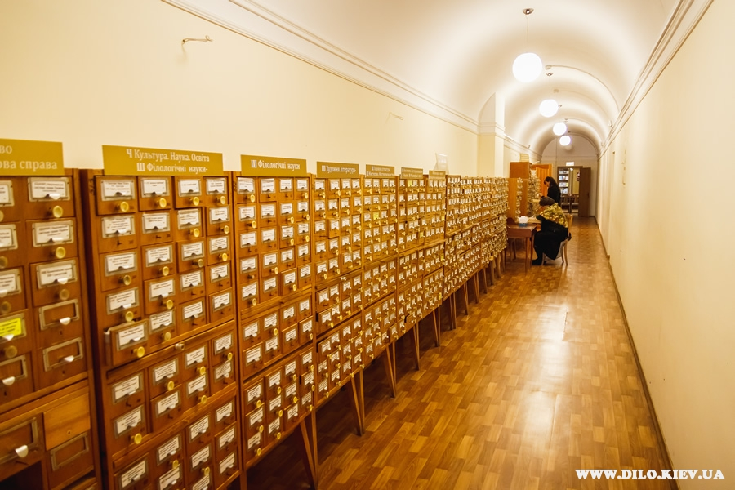
Архівні установи
можуть засновуватися органами влади, органами місцевого самоврядування, юридичними та фізичними особами на будь-якій формі власності. Належність державного архіву до певного рівня системи архівних установ (районного, міського, обласного, республіканського, загальнодержавного) визначає його ранг, що відповідає рівню державного органу чи органу місцевого самоврядування, який утворив цей архів, і складу документів, що у ньому зберігаються й підлягають зберіганню. Діяльність архівних установ регулюється Законом України "Про Національний архівний фонд і архівні установи", правилами, положеннями, інструкціями, затвердженими центральним органом виконавчої влади у сфері архівної справи та діловодства, державними стандартами та іншими нормативно-правовими актами.

Slide 5
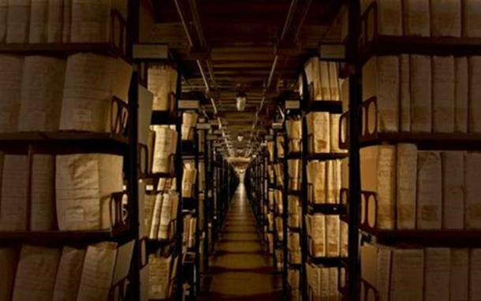
Загальні державні архіви
зберігають документи незалежно від часу їх створення, виду матеріальної основи документів, способу і техніки закріплення інформації.

Slide 6

Спеціалізовані державні архіви
Зберігають документи, що обмежуються конкретним часом, тематикою, галузевою належністю, видами матеріальної основи документів, способом і технікою закріплення інформації. До спеціалізованих архівів належать Центральний державний архів громадських об'єднань України, Центральний державний кінофотофоноархів України ім. Г. Пшеничного, Центральний державний науково-технічний архів України, Центральний державний архів-музей літератури і мистецтва України, галузеві державні архіви.

Slide 7

Державні архіви
здійснюють систематичне поповнення своїх архівних фондів документами, що утворилися в їхніх джерелах комплектування. Державні архіви, що зберігають закриті архівні фонди установ попередніх історичних епох є історичними.

Slide 8
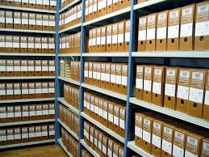
Системи архівних установ України
Провідна роль у формуванні НАФ та забезпеченні його збереженості належить центральним державним архівам. Вони створюються за рішенням Кабінету Міністрів України для постійного зберігання документів Національного архівного фонду загальнодержавного значення відповідно до свого профілю, виконання завдань та функцій держави з управління архівною справою і діловодством.

Slide 9
Національний архівний фонд
сукупність архівних документів, що відображають історію духовного і матеріального життя українського народу та інших народів, мають культурну цінність і є надбанням української нації. НАФ є надбанням української нації, складовою частиною вітчизняної й світової культурної спадщини та інформаційних ресурсів суспільства, перебуває під охороною держави і призначений для задоволення інформаційних потреб суспільства і держави, реалізацій прав та законних інтересів кожної людини.

Slide 10
Основні правила роботи архівів організацій
Діє архів, як і будь-який структурний підрозділ, на підставі спеціального Положення, що затверджується керівництвом. Співробітники його в своїй роботі дотримуються власних посадових інструкцій. У Положенні, ухваленому на підприємстві, встановлюються основні правила роботи архівів організацій (статус, функціонал, міра прав і відповідальності і склад необхідної документації). До основних його завдань входить:
Укомплектувати архівосховище документами, склад яких перераховується в окремому розділі даного Положення.
Вести облік матеріалів і забезпечувати їх збереження.
Розробляти до наявних документів науково-довідковий апарат.
Дозволяти вести процедуру використання матеріалу, що зберігається в архіві.

Slide 11
Функції архіву
Вести списки джерел власного комплектування, тобто організацій або структурних підрозділів.
Приймати від них в упорядкованому вигляді документи на зберігання.
Враховувати прийняті матеріали та забезпечувати їх повне збереження.
Формувати і підтримувати в працездатному стані довідкову систему, яка відноситься до архівної документації.
Вести обслуговування інформаційного характеру керівництва і всіх структурних підрозділів своєї організації.
Організувати видачу та використання документації відповідно до запитів приватних осіб і сторонніх організацій, враховувати і аналізувати процес даного використання.
Готувати виписки і офіційні відповіді на запити громадян соціально-правового характеру.
Проводити заходи щодо експертизи цінності того або іншого документа, організовувати процедуру передачі їх з метою постійного зберігання в муніципальний або державний архів (в тому випадку, коли дана організація входить в число джерел комплектування вище згаданих архівів).
Перевіряти правильність оформлення та формування архівних справ в джерелах комплектування - як у власних структурних підрозділах, так і в інших організаціях.
Організовувати роботу з ведення ділової номенклатури підприємства.
Надавати практичну та методичну допомогу по роботі з документацією кожному структурному підрозділу.
Брати участь в процесі розробки архівної справи та документаційного забезпечення управління.
Брати участь у заходах, що проводяться з метою підвищення кваліфікації архівних працівників і службовців на посадах, що мають відношення до документаційного забезпечення управління.

Slide 12
Особливості роботи архіву
Справи в архів організації передаються згідно спеціально розробленого графіку. Його складання повинно бути погоджено з керівниками кожного із структурних підрозділів, які мають передавати документи, а також затверджено архіваріусом. Так як робочі документи в архіві не тільки зберігаються, а й періодично використовуються, слід визначити регламент їх видачі (у разі необхідності) згідно з поданими заявками співробітників організації, а також сторонніх зацікавлених осіб.
Видача документів повинна відзначатися в певних книгах реєстрації. Для оформлення процесу існують вимоги-замовлення, акти на передачу справ для процедури тимчасового використання стороннім організаціям (в числі інших до них можуть відноситися органи прокуратури і суду). Видаються документи на термін до одного місяця власним співробітникам і до трьох місяців - представникам сторонніх структур.
Вимоги до приміщення архіву.
Найголовніше з того, що необхідно враховувати, - розміщувати його ні в якому разі не допускається в будівлях старого характеру, будівлях з дерева, будівлях, в яких можуть виявитися сирими не тільки основні приміщення, а й горища з підвалами, а також в будівлях, мають пічне опалення.
Якщо ж будова в цілому пристосоване до зберігання паперової документації, то під архів обов'язково призначається ізольоване приміщення.
Виключається розміщення його в неопалюваному приміщенні і тому, де не дотримуються санітарно-гігієнічні вимоги. Про неприпустимість старості архівного будівлі вже було сказано вище.
Особливо важливо дотримати пожежні вимоги до приміщення архіву. Безпека його на предмет можливого загоряння - одне із самих основних умов надійного зберігання документації.
Конструкція будівлі повинна гарантувати неможливість його затоплення. Приміщення повинно мати запасний вихід. Ні в якому разі не допускається проходження крізь нього магістрального трубопроводу (водонесучого або газового).

Slide 13
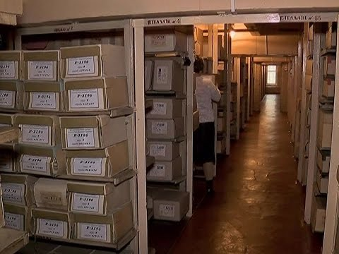
Види документів
До особливо цінних (ОЦ) належать архівні документи, що містять інформацію про найважливіші події, факти і явища в житті суспільства, не втрачають значення для економіки, культури, науки, духовного життя, міжнародних відносин, екології, державного управління, оборони і є неповторними з погляду їх юридичного значення і автографічності. До ОЦ можуть бути віднесені як окремі документи чи справи, так і групи документів, справ і навіть окремі архівні фонди. В державних архівах планомірне виявлення ОЦ документів і взяття їх на окремий облік здійснюється з початку 1980-х років.
унікальні документи НАФ становлять виняткову культурну цінність, мають важливе значення для формування національної самосвідомості українського народу, визначають його вклад у всесвітню культурну спадщину. Для унікальних документів передбачено особливу форму обліку – облік у Державному реєстрі національного культурного надбання.

Slide 14

Документи особливо цінні (ОЦ)
Належать архівні документи, що містять інформацію про найважливіші події, факти і явища в житті суспільства, не втрачають значення для економіки, культури, науки, духовного життя, міжнародних відносин, екології, державного управління, оборони і є неповторними з погляду їх юридичного значення і автографічності. До ОЦ можуть бути віднесені як окремі документи чи справи, так і групи документів, справ і навіть окремі архівні фонди. В державних архівах планомірне виявлення ОЦ документів і взяття їх на окремий облік здійснюється з початку 1980-х років.

Slide 15

Склад і структура Національного архівного фонду
НАФ є надбанням української нації, складовою частиною вітчизняної й світової культурної спадщини та інформаційних ресурсів суспільства, перебуває під охороною держави і призначений для задоволення інформаційних потреб суспільства і держави, реалізацій прав та законних інтересів кожної людини. Для внесення архівних документів до НАФ проводиться відповідна експертиза та державна реєстрація.

Slide 16

Групи документів НАФ
а) документальні комплекси, що утворилися в різні історичні періоди на теренах сучасної України у діяльності органів державної влади і місцевого самоврядування, громадських і релігійних організацій, установ, підприємств усіх форм власності, окремих осіб, та зберігаються на території України;
б) документи українського походження, що утворилися за межами України як результат діяльності української політичної та трудової еміграції, українських військових, культурно-освітніх і наукових установ, громадських об'єднань та окремих осіб і передані у власність України чи її громадян у порядку реституції, на підставі дарування або зберігаються за межами України і відповідно до міжнародних угод підлягають поверненню в Україну (в оригіналах або копіях);
в) документи іноземного походження, що утворилися на теренах інших держав і, за різних обставин опинившись на території України, стали невід'ємною частиною національної історико-культурної спадщини.

Slide 17
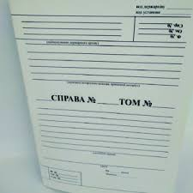
Право власності на документи НАФ
Суспільні відносини навколо історико-культурного надбання і, зокрема архівів в Україні, як і в більшості країн світу врегульовані відповідним законодавством. Одним із суттєвих чинників, що впливає на правовий режим регулювання відносин, пов'язаних з документами НАФ, є належність їх до певної форми власності.
Закон України "Про Національний архівний фонд та архівні установи" визнає будь-які форми власності на документи НАФ; передбачені Конституцією та законами України.
Класифікація НАФ за аспектами власності передбачає такі категорії:
• документальні комплекси, що належать державі;
• комплекси, що належать територіальним громадам;
документи, що є власністю суб'єктів господарювання не державного походження, релігійних організацій та об'єднань громадян;
• приватні архівні зібрання, або окремі документи.

Slide 18
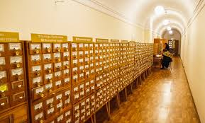
Доступ до документів
Відповідно до Конституції України (ст. 26, 34) іноземці та особи без громадянства мають рівні права щодо доступу до документів НАФ з правами громадян України. Кабінет Міністрів України може обмежувати доступ до документів НАФ громадян тих держав, в яких передбачено обмеження доступу громадян України до їхніх державних архівів. Закон надає державним архівним установам певні функції щодо контролю за дотриманням архівного законодавства.

Slide 19

Відчуження документів
У будь-якій формі має бути документально засвідчене: при даруванні чи пожертвуванні це можуть бути листи, відповідні свідоцтва, при купівлі – рахунок, угода про продаж, при успадкуванні – заповіт тощо.
Певні обмеження прав вільного володіння, розпорядження і користування документами НАФ торкаються лише випадків; можливого завдання шкоди збереженості документів чи порушення законних інтересів держави, власника документів або інших осіб; виникнення загрози незаконного вилучення документів зі складу НАФ.

Slide 20
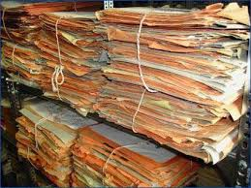
НАФ з культурологічного боку
Національний архівний фонд України – це невід'ємна і важлива складова частина національної і загальносвітової культурної спадщини, сукупність належних Україні як державі, цінних архівних документів. Її найціннішими компонентами є унікальні документи, що вносяться до Державного реєстру національного культурного надбання.

